Slide 1

과거의 오늘
12161645 임하나 12161543 김수영 12141587 이성빈

Slide 2
A table of Contents
1
11 – 12 주차 진행사항
2
UI 및 기능 수정사항
3
DB 구현
4
13 – 14 주차 진행 예정
5
Q&A

Slide 3
Part 1
11 – 12 주차 진행 사항

Slide 4
11 – 12 주차 진행 사항
DB 구현
부분 보완
및
인물 DB 보완
통번역 API
위젯 완성
(2 TYPES)
자잘한 UI 수정
1
2
3
4
Notes:
분량 적으면 위젯 두 타입 모두 설명 하는 부분 삽입하기

Slide 5

Part 2
UI 및 기능 개선 ∙ 변경사항

Slide 6
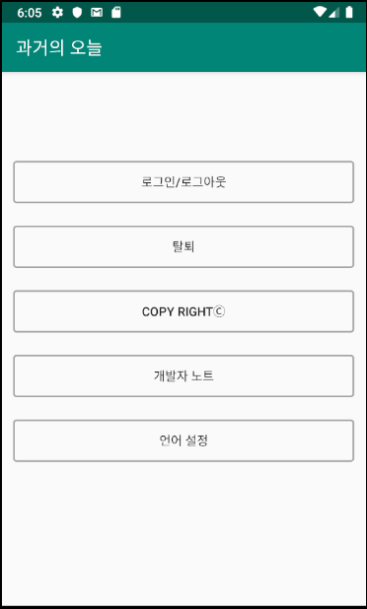
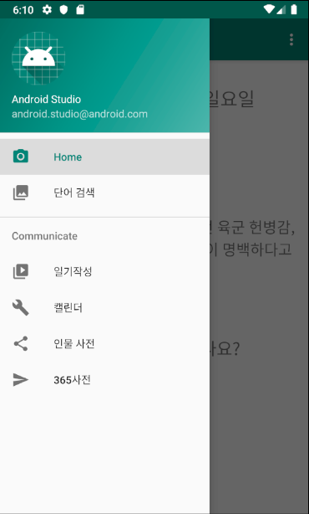
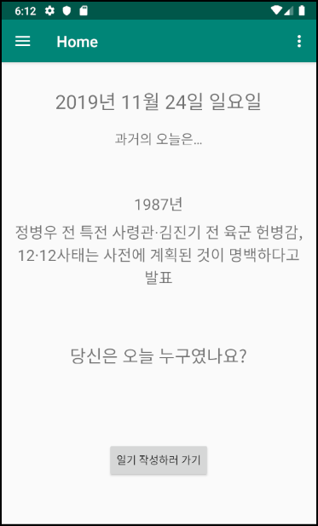
UI 및 기능 개선 ∙ 변경사항(1)
로그인 ∙ 동기화 통합
단어 검색 엔진
DB 실행 결과
본래 네비게이션 바에 위치하던 로그인 파트를 설정 부문으로 이동. 이동 하면서 로그인과 동기화 버튼을 통합함.
로그인/ 로그아웃에 해당 하던 네비게이션 부분을 단어 검색 엔진으로 수정. 역사에 대한 내용을 다루는 만큼 생소한 단어들이 많다는 점을 적용하여 기능을 추가함.
HOME FRAGMENT에서 365일 DB 와 연동 함으로써 어플을 실행 할 때 마다 매번 무작위로 과거의 오늘 있었던 한 줄을 해당 년도와 함께 출력함.

Slide 7
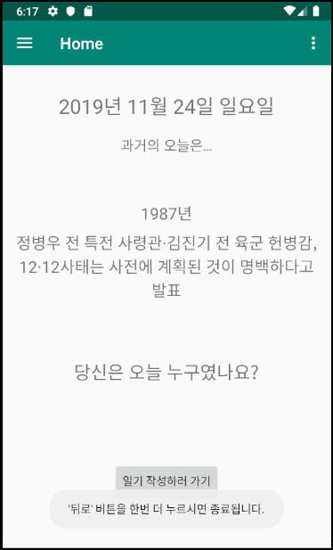
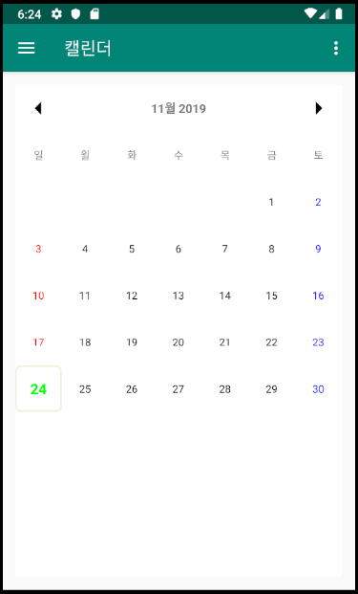
UI 및 기능 개선 ∙ 변경사항(2)
어플 종료
달력 ∙ 계정 연동
이전에는 home fragment로 돌아가고 나서 뒤로가기를 한번 누르면 바로 어플이 종료가 되었음. 의도치 못한 어플의 종료를 예방하기 위해 뒤로가기를 두번 눌러야 어플이 종료 되도록 수정함. .
이전 소개한 구글 계정과 firebase를 통하여 일기 내용을 저장하고 이전에 작성한 일기를 볼 수 있게 됨.
Notes:
어플 종료 부분에서 뒤로가기 조건 추가 한 이후에 생긴 수정사항말하기:
=> 원래는 네비게이션바를 통해 다른 프래그먼트를 켰다가 뒤로가기 눌러도 프래그먼트 꺼지고 homefragment로 돌아간 후에야 뒤로 가기 누르면 종료였는데 backpresshandler는 fragment에서 X activity가 필요하기때문에 이리 수정됨. 수정이후에는 navigationbar에 존재하는 6개의 fragment 에서 뒤로가기 누르면 동일하게 두번 뒤로가기 => 어플 종료가 됨. 해당 수정사항 상태로 진행할 예정임
달력 부분에는 추후에 일기를 작성한 날과 작성 하지 않은 날과 구별이 가도록 점을 찍는 등의 추후 수정을 할 예정임.

Slide 8
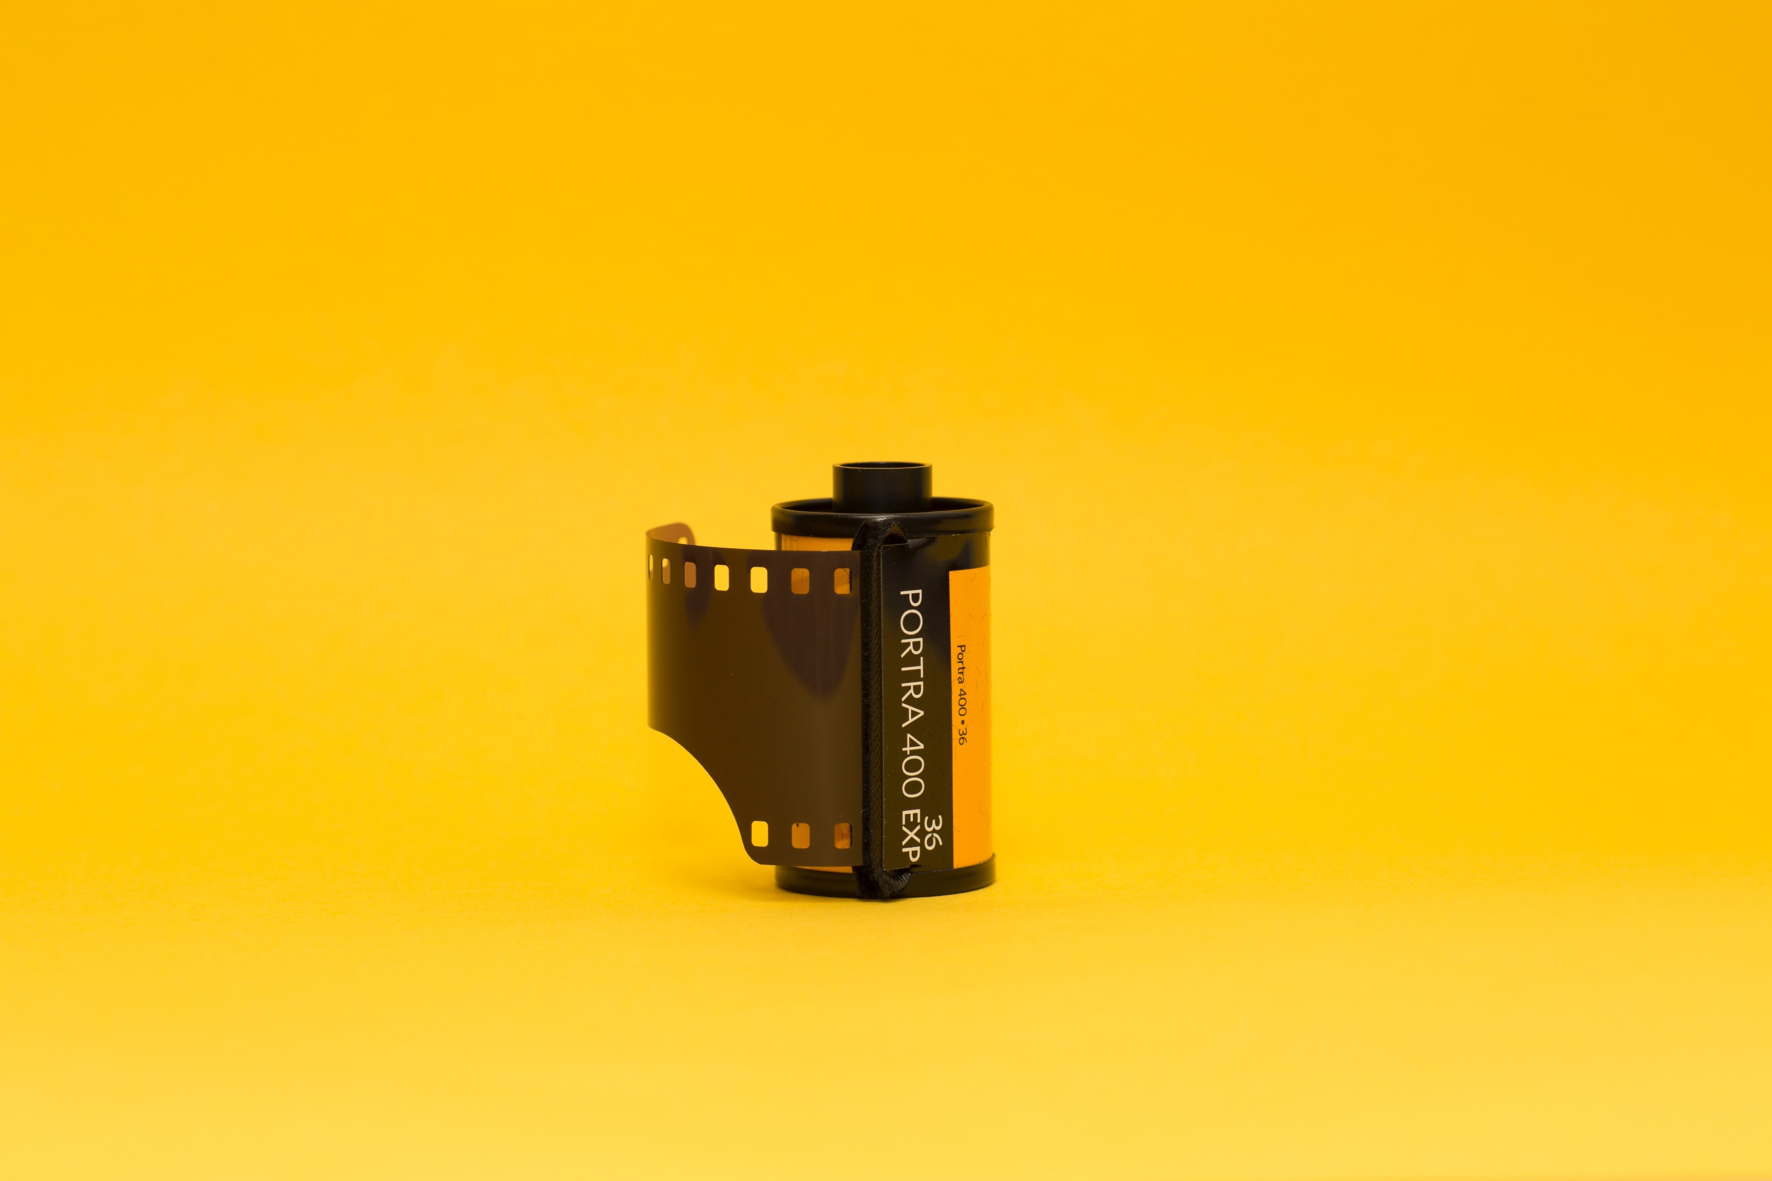
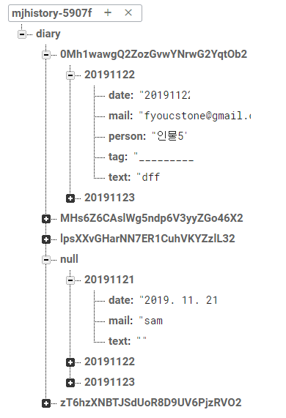
“
FIREBASE의 이용
일기에 저장되는 내용을 개인의 구글 계정과 연동하기 위하여 firebase를 이용함. 자동 동기화 및 이전에 작성한 일기를 다시 읽고 수정하는 등의 역할을 해 낼 수 있음.
일기를 작성하고 저장을 하면 다음 형식으로 저장이 됨.
날짜, 로그인 계정, 선택한 역사 인물, 그에 대한 부연 설명, 일기 내용.
이전에 작성한 일기를 보거나 수정할 때에는 text 값을 가져와 수정 및 읽기를 함.
로그인 하기 이전에 일기를 작성하면 null로 firebase에 저장이 됨.
NULL을 제외한 각각의 카테고리는 각자의 기기에 대한 식별자임.

Slide 9
UI 및 기능 개선 ∙ 변경사항(3)
현재 문제점
인물 선택
일기 작성
NAVIGATION BAR, ACTIVITY, 및 FRAGMENT 간의 전환에 있어서 불편함 존재.
기능상으로는 문제가 없지만 사용자 입장에서 불편함을 호소 할 수 있으므로 이후 개선 사항에 포함됨.
일기 뷰어
캘린더

Slide 10
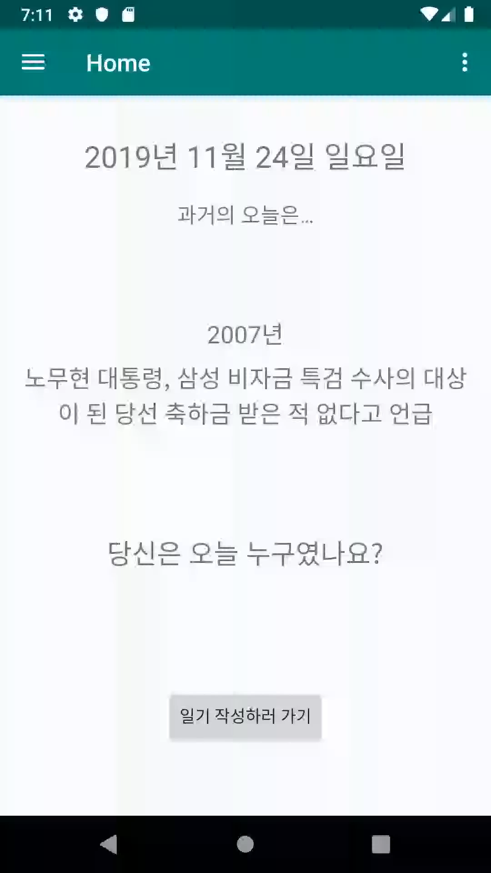
UI 및 기능 개선 ∙ 변경사항(3)
Notes:
// 앞에서 말한 네비게이션 불편함 영상 40 초 짜리
이거 작성시….새벽 4ㅣ 반^^……

Slide 11

Part 3
DB 구현

Slide 12
DB 구현
#해결 방안
#구현에 앞선 문제점
프로그램 내부에서 table을 만들고 값을 insert하는게 아닌, 기존에 존재하던 database를 어플 내에 삽입하고, 연동 하기 위해서는 특정 과정들을 거쳐야 했음.
1MB 가 넘는 DB들은 용량 문제로 인하여 한번에 데이터를 읽어 올 수 없음.
기존 DB연동 방법
asset폴더 아래 파일을 저장
Initialize 함수를 통하여 어플 내에 DB의 존재를 실제 인식시켜줌.
용량 문제 해결법
1MB 이상의 db 파일 여러 개로 분할, assets dir.에 넣어서 패키징, 배포 후, 런타임 시에 SD 카드로 복사 파일을 합치기
런타임 시 인터넷에서 다운로드하여 SD 카드에 저장
Notes:
출처: https://techlog.gurucat.net/102

Slide 13
“
코드 리뷰
public static void initialize(Context ctx) { // check
File folder = new File(ROOT_DIR + "databases");
folder.mkdirs();
File outfile = new File(ROOT_DIR +"databases/"+ DATABASE_NAME);
if (outfile.length() <= 0) {
AssetManager assetManager = ctx.getResources().getAssets();
try {
InputStream is = assetManager.open(DATABASE_NAME, AssetManager.ACCESS_BUFFER);
long filesize = is.available();
byte [] tempdata = new byte[(int)filesize];
is.read(tempdata); is.close();
outfile.createNewFile();
FileOutputStream fo = new FileOutputStream(outfile);
fo.write(tempdata);
fo.close();
} catch (IOException e) {
e.printStackTrace();
}
}

Slide 14
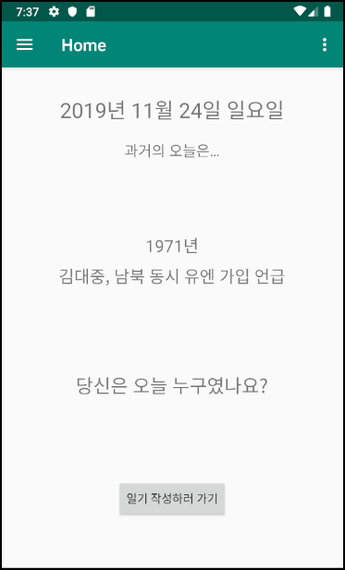
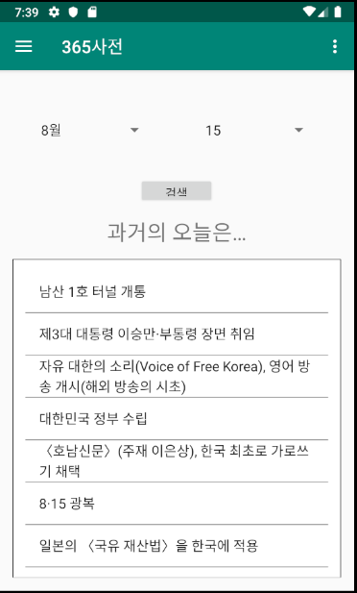
DB 구현
dbhelper = new DatabaseHelper(getContext()); try {
initialize(getContext());
} catch (SQLiteException se) {
Toast.makeText(getContext(), se.getMessage(), Toast.LENGTH_LONG).show();
Log.e("", se.getMessage());
}
sqlDB = dbhelper.getReadableDatabase();
cursor = sqlDB.rawQuery("SELECT title, link FROM dictionary_365 WHERE month = "+mndt+" and date = " + dydt+ ";",null);
while(cursor.moveToNext()){
title.add(cursor.getString(0));
link.add(cursor.getString(1));
}
cursor.close();

Slide 15
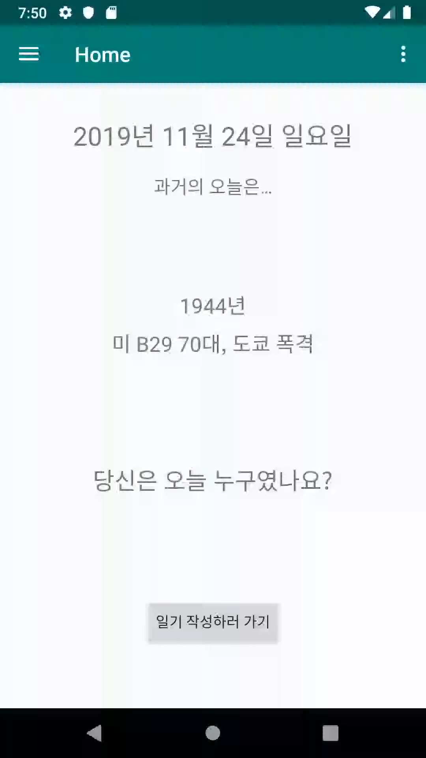
DB 구현
Notes:
//해당 제목 누르면 그에 맞는 링크가 웹뷰로 켜짐 ^^ 23초짜리 영상

Slide 16
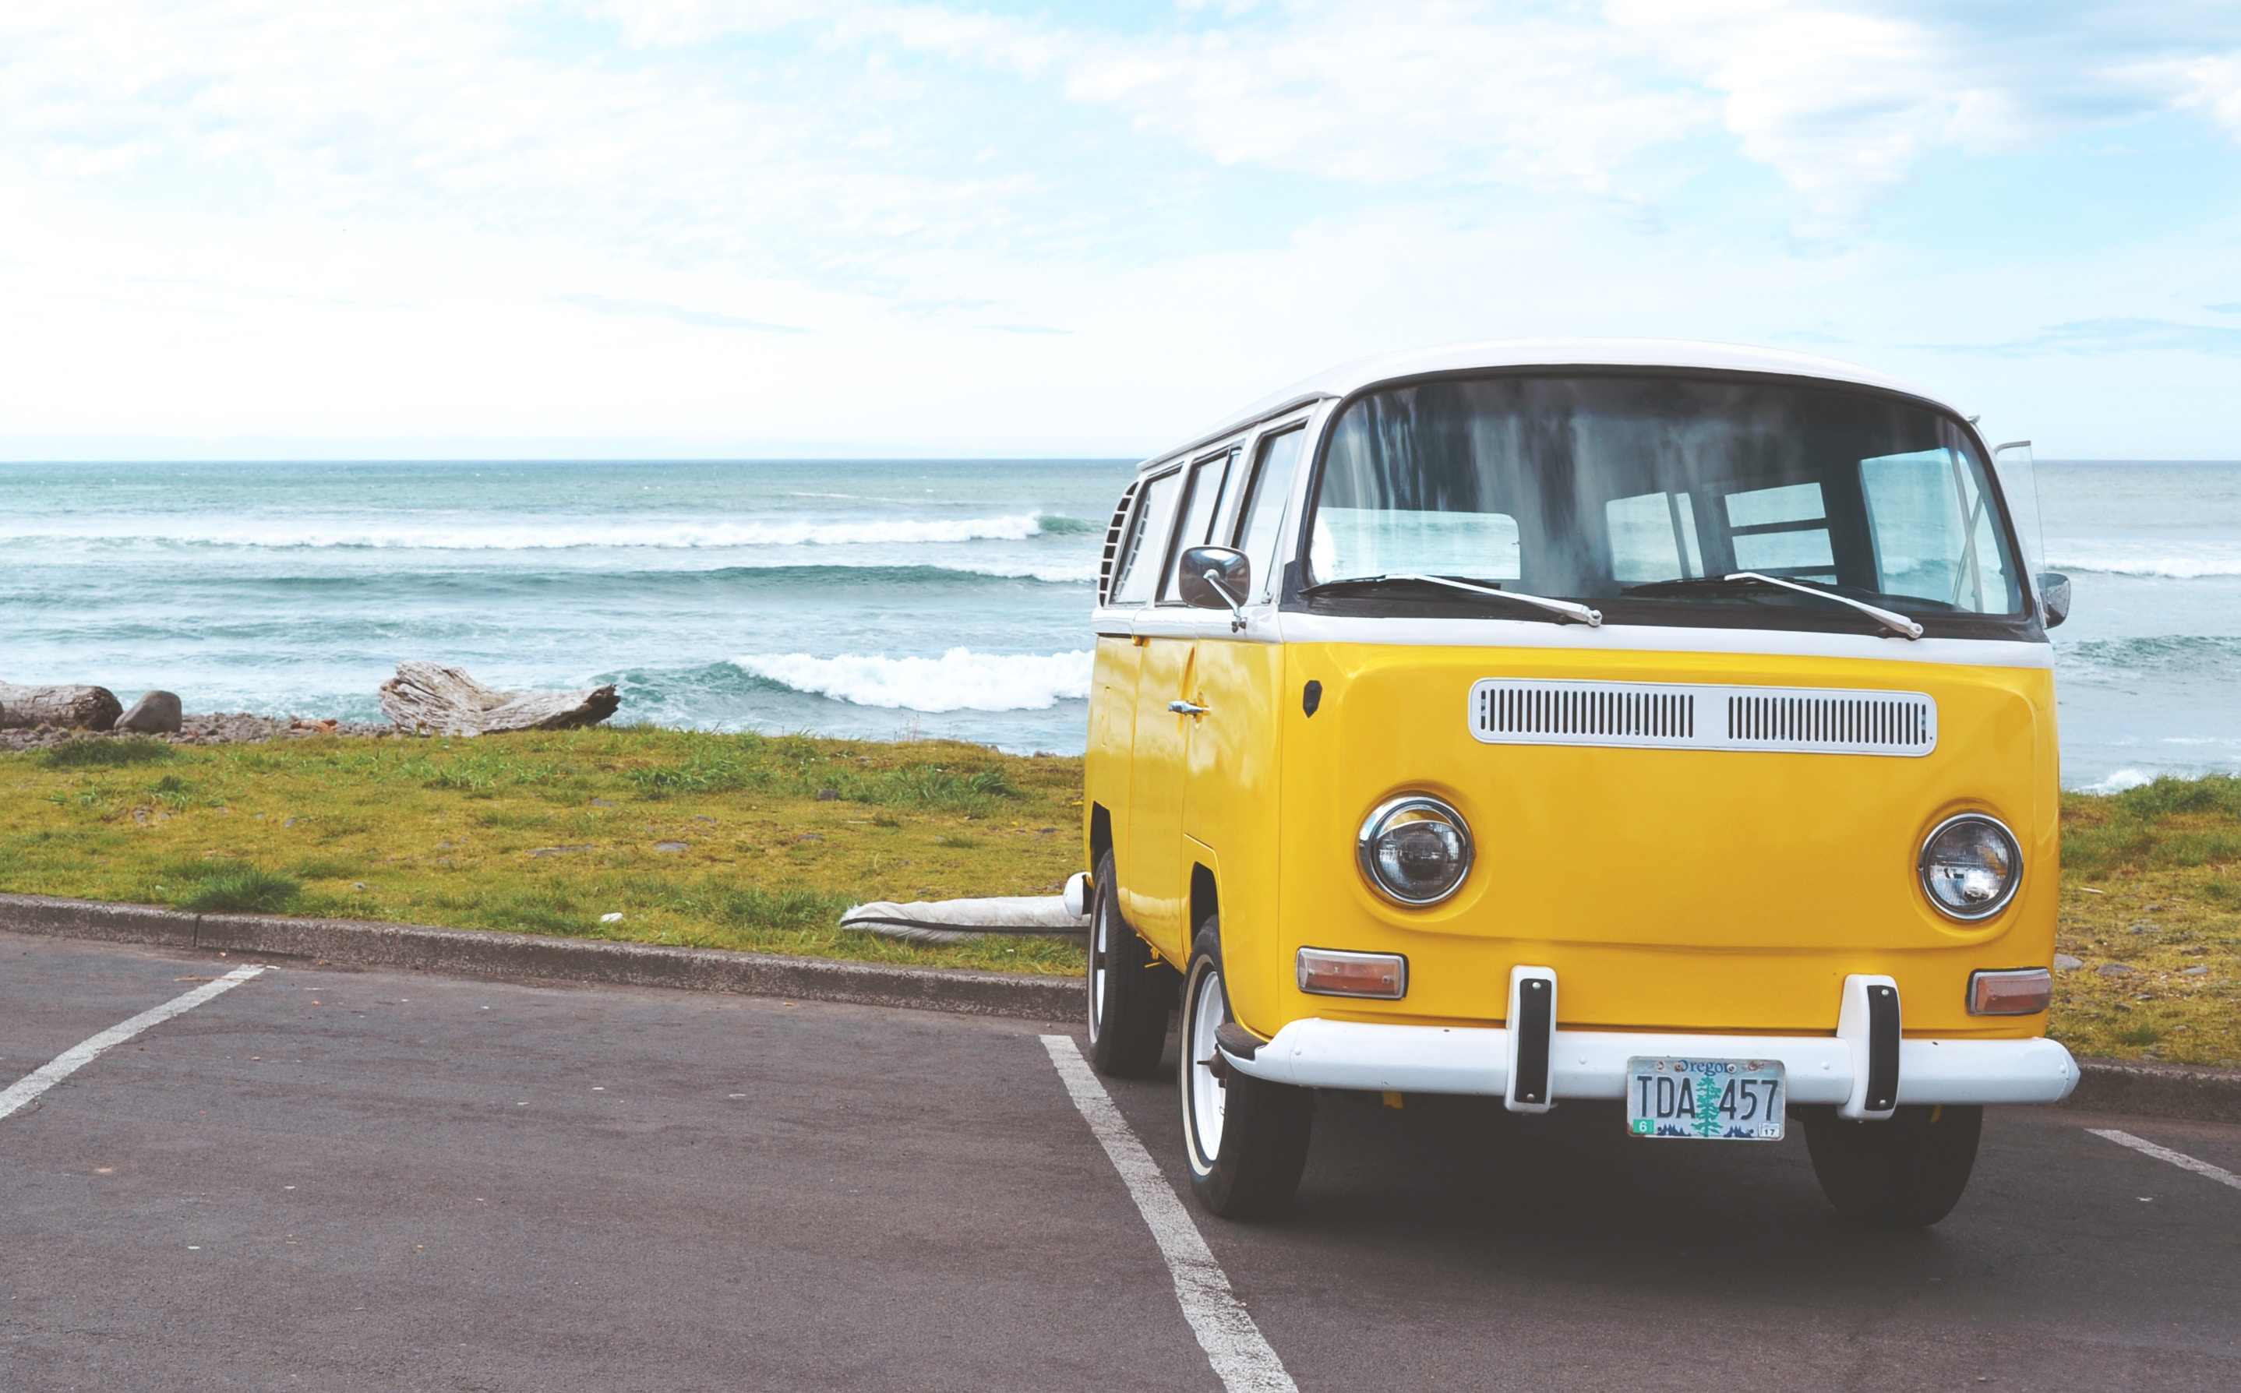
Part 4
13 – 14 주차 진행 예정

Slide 17
13 – 14 주차 진행 예정
 | 김수영 | 이성빈 | 임하나
진행 목표 | 어플UI 수정 | 정량 측정 | 통번역 개발 마무리
→ 어플의 완전한 구현 완료
Notes:
어플 UI수정 : 자잘한 기능의 개선 + 색상 폰트등 스타일의 개선

Slide 18
Q&A

Slide 19
THANK YOU

